Slide 1
PLATAFORMA DE GESTÃO
Brasa Burguer Management.
De um CRUD acadêmico a um ERP especializado em operações de food service.

Slide 2

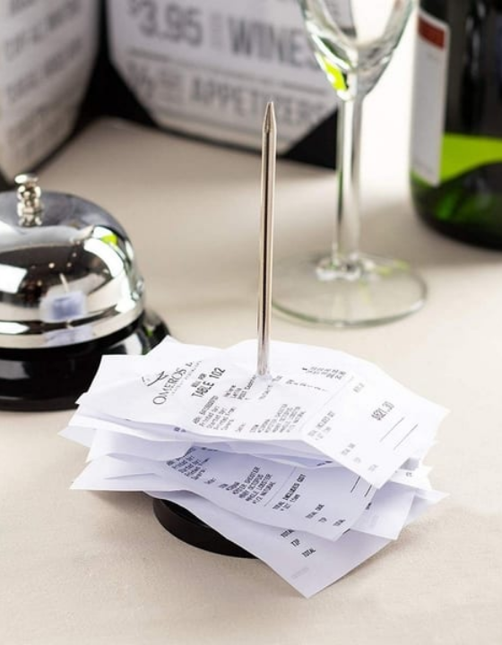
O custo oculto da
fragmentação.
Sistemas isolados
PDV, delivery e estoque operando sem integração.
Decisão reativa
Dependência de planilhas manuais para fechamento.
Margem invisível
Desconhecimento do CMV real em tempo de execução.

Slide 3
Evolução do Produto
Construção guiada por necessidades operacionais reais.
01
02
03
04
Fundação CRUD
Fluxo de Pedidos
Ficha & Analytics
ERP Food Service
Modelagem de banco, cadastros básicos e relacionamentos.
Operação de PDV, kanban e atendimento de ponta a ponta.
Dashboard gerencial e cálculo automatizado de CMV.
Plataforma completa para gestão de múltiplas unidades.

Slide 4




Stack Tecnológico
Arquitetura em camadas baseada em nuvem, garantindo escalabilidade e processamento em tempo real.
Front-end
Back-end Automático
React + Vite + Tailwind CSS para interface fluida.
Supabase, PostgreSQL, e API REST gerada via PostgREST.
Inteligência de Dados
Infraestrutura Cloud
Scripts estruturados em Python para automação e ETL.
Deploy contínuo e escalável no Netlify sem servidor local.

Slide 5







O banco de dados que age
Triggers e funções automatizam o cálculo operacional no exato momento da venda.
Venda
Ficha Técnica
Estoque
CMV
Item registrado no PDV.
Identificação de insumos.
Baixa automática por trigger.
Custo atualizado em tempo real.

Slide 6
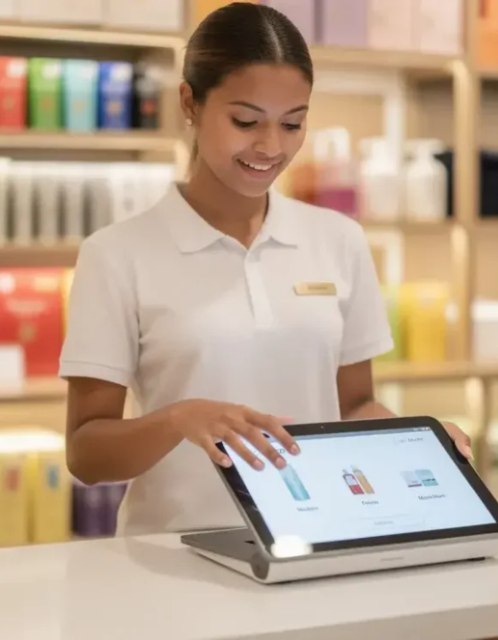
Experiência que
não trava o caixa.
Busca por CPF: Histórico automático do cliente.
Cadastro expresso: Sem interromper o fluxo de venda.
Endereço inteligente: Preenchimento automático via CEP.

Slide 7
Respostas imediatas para o gestor
42,1K
312
135,20
31,4%
FATURAMENTO BRUTO
PEDIDOS TOTAIS
TICKET MÉDIO
CMV CONSOLIDADO

Slide 8
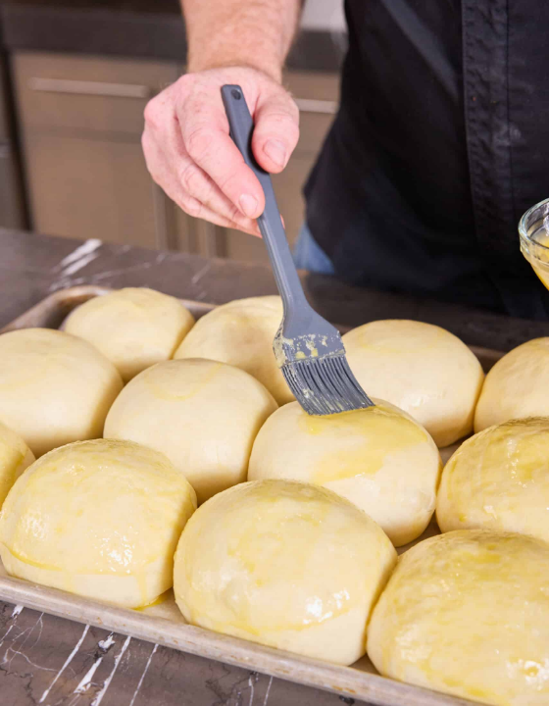
Ficha técnica: a base da rentabilidade.
O CMV (Custo da Mercadoria Vendida) é calculado automaticamente. Adeus planilhas paralelas e defasagem.
Preço de Venda
R$ 27,90
Custo do Produto
R$ 8,90
Margem Bruta
68,6%

Slide 9



Arquitetura Multiunidade
Controle individualizado com visão global consolidada.
Loja Japy
Loja Retiro
Loja Eloy
Presencial + Delivery
Exclusivo Delivery
Dark Kitchen / Delivery

Slide 10
Especialização como Diferencial Competitivo
ERPs Genéricos
Brasa Burguer ERP
Amplos, mas rasos em food service.
Nativo para operação de alimentação.
Ficha técnica genérica ou inexistente.
CMV, perdas e ficha técnica no centro.
Configuração complexa e cara.
Visão consolidada multiunidade por padrão.

Slide 11
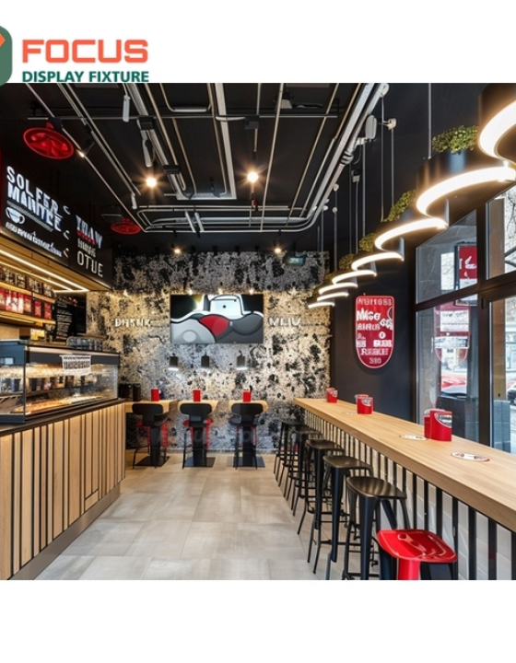
PROVA DE CONCEITO
O Brasa Burguer não é só software. É comércio.
Uma pequena rede de hamburguerias operando de verdade. O ERP que desenvolvi não foi criado em um laboratório isolado, ele nasceu na operação real, resolvendo dores do caixa à chapa.
Nosso "Living Lab"
O Brasa Burguer é a validação viva de que o sistema é à prova de balas no horário de pico. É o showcase perfeito para o mercado.

Slide 12


A virada de chave: O fim do ERP genérico
O modelo tradicional
A nossa visão
Você entra no sistema "deles".
O sistema entra no "seu" negócio.
Sistemas crus com interfaces frias e universais (a mesma tela atende a padaria e o petshop).
Motor escalável, mas com interface 100% personalizada para o varejo de cada cliente.
O seu negócio perde a identidade e é obrigado a se adaptar às regras rígidas do software.
A identidade visual da hamburgueria domina a tela do PDV e os fluxos são moldados para ela.
A escalabilidade de um SaaS global, mas com a sensação premium de um software sob medida.

Slide 13
Modelo de Receita SaaS
Starter
Pro
POPULAR
Business
Enterprise
Até 1 unidade
Até 3 unidades
Redes (4+ uni)
Franquias
• Gestão de Pedidos
• Gestão de Estoque
• Visão Consolidada
• Acesso total à API
• Base de Clientes
• Ficha Técnica
• Compras e Fornecedores
• Dashboards Customizados
• Dashboard Básico
• CMV Automático
• Controle de Perdas
• Suporte Dedicado

Slide 14
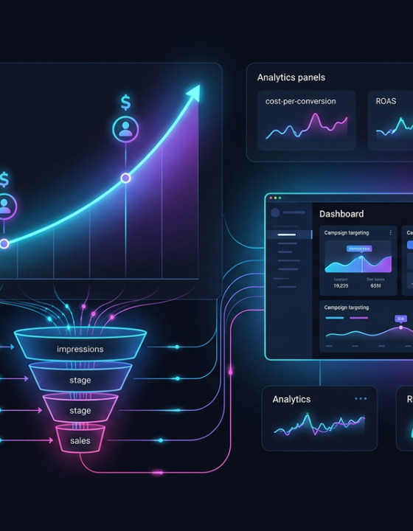
"Qual produto mais perdeu margem este mês?"
O Futuro: Um copiloto de gestão.
De relatórios estáticos a previsões dinâmicas utilizando inteligência artificial e linguagem natural.

Slide 15

De um exercício técnico a um produto real.
Obrigado.
BRASA BURGUER MANAGEMENT

Slide 16





Image Sources
https://ak1.ostkcdn.com/images/products/30115178/6-Stainless-Steel-Metal-Receipt-Spike-Holder-Bill-Spindle-for-Restaurant-Office-0a9481ad-a3f0-405b-beec-66f7f8c9cd58_600.jpg?impolicy=medium
Source: www.bedbathandbeyond.com
https://www.poszeo.com/wp-content/uploads/2025/12/POS-on-the-Cloud-Modern-Point-of-Sale-for-Retail-and-Restaurants-1-1300x743.webp
Source: www.poszeo.com
https://blog.thermoworks.com/wp-content/uploads/2021/05/39_Cook-Homemade-Hamburger-Buns_Silicone1-scaled.jpg
Source: blog.thermoworks.com
https://s.alicdn.com/@sc04/kf/H4480898f1df84556a970dcc9e5e7158eg.jpg_640x640.jpg
Source: www.accio.com
https://images.splitshire.com/full/Dark-Marketing-Landing-Page-Illustration_76538d.png
Source: www.splitshire.com

